Slide 1

聯合國 永續發展目標 SDGs之介紹(1/5)
周志隆 助理教授
國立臺灣科技大學管理學院

Slide 2





大綱
SDGs概述
目標1：終結貧窮
目標2：消除飢餓
目標3：健康與福祉

Slide 3

聯合國 永續發展目標SDGs概述
SDGs乃自2015年以來，繼「千禧年發展目標」(MDGs)的八項目標進一步延伸成17項永續發展目標(SDGs)並細分為169項子目標。
核心精神為「在不損及後代所需的前提下，盡可能滿足當代人的發展」。
永續性、包容性與堅韌性乃SDGs主要訴求。
SDGs 17項目標

Slide 4
聯合國 永續發展目標SDGs概述
經濟成長
社會包容
環境保護
SDGs範圍甚廣，涵蓋了不平等、經濟發展、工作、居住環境、工業、海洋、生態、能源、氣候變遷、永續消費與生產、和平與正義等議題。
SDGs乃需要全球所有人、領域、組織、團體的共同參與才能推動而成。
SDGs三大核心

Slide 5

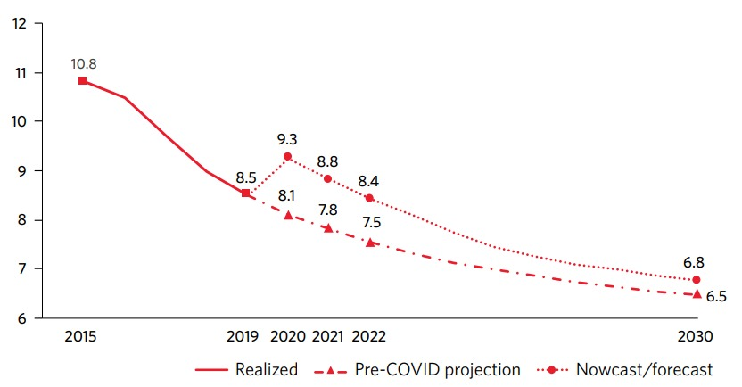
目標1：終結貧窮
消除各地一切形式的貧窮
減貧的進展在疫情前就已經開始放緩，結果受到疫情的影響下，貧窮人口又增加了九千萬人。
俄烏戰爭引發的通膨影響，對於貧窮者亦是一大打擊。
按照此一趨勢在2030年時，對比2015年的貧窮人口僅減少不到30%，減貧效果非常有限。
極端貧窮實際(2015-2019)與預測(2020-2030)圖

Slide 6
目標1：終結貧窮
消除各地一切形式的貧窮
【子目標】
為所有人消除極端貧窮。
各國所有年齡層的男女老少之貧窮人口減少一半。
包含最弱勢的人都能擁有社會保護制度措施。
使貧窮與弱勢者皆能獲得經濟、科技、財務服務等公平取得之權利。
2030年前，減少貧窮與弱勢者暴露於極端氣候事件、環境災害。
為開發中國家提供適當協助以終結貧窮。
針對兩性與貧窮之議題應發展國際上、區域上與國家上不同層級之政策。

Slide 7

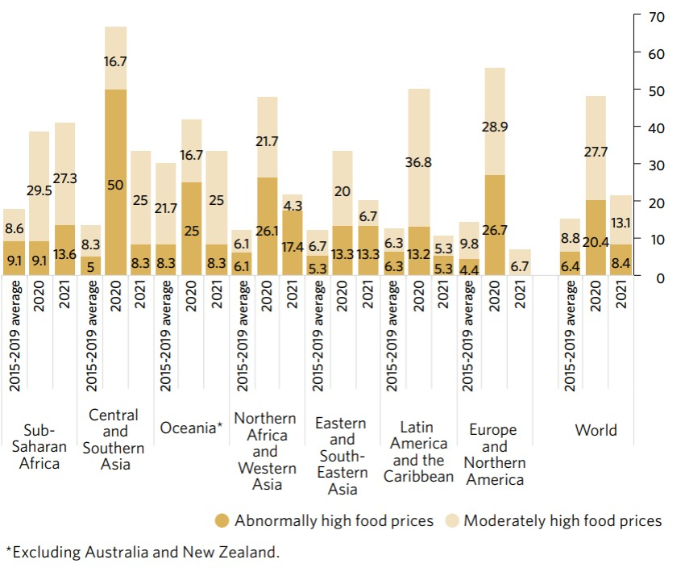
目標2：消除飢餓
消除飢餓，達成糧食安全，改善營養及促進永續農業
整體而言，2021年全球糧價雖較2020年大幅下降，但仍高於2015-2019之平均。
不過在撒哈拉以南的非洲國家卻在2021年遭遇了第二波糧價上升(40.9%)。
各地區糧食價格「異常高」與「偏高」之情形

Slide 8
目標2：消除飢餓
消除飢餓，達成糧食安全，改善營養及促進永續農業
【子目標】
讓所有人終年取得安全、營養、足夠的食物。
消除所有形式的營養不良(尤其兒少、婦女、老人)。
使農村的生產力與小規模糧食生產者的收入增加一倍。
確保糧食生產系統之永續性，提高生產力、維護生態、適應氣候變遷。
維持動植物之野生品種基因多樣性，並確保其資源與知識能被公平分享。
完善鄉村基礎建設、改善開發中國家的農業產能。
改善全球農業市場的交易限制與扭曲、消除各形式的農業出口補助措施。
食品與他們的衍生產品的商業市場發揮正常的功能並減少糧食價格波動。

Slide 9

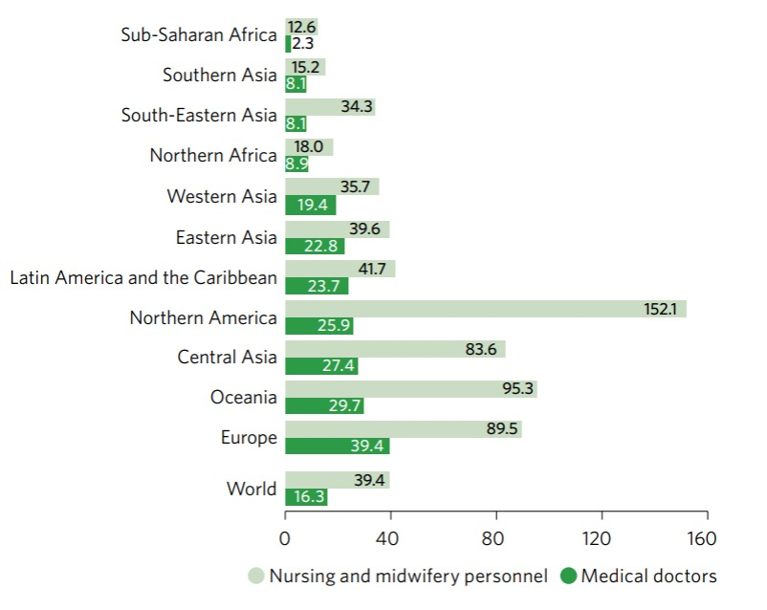
目標3：健康與福祉
確保健康及促進各年齡層的福祉
在最需要醫師和護理師的撒哈拉以南之非洲國家，其每萬人才擁有2.3名醫師及12.6名護理師。
北美則擁有全球最高密度的護理師比例，每萬人有152.1名。
歐洲則有全球最高密度的醫師比例，每萬人有39.4名。
2014-2021每萬人中所擁有的醫師、護理師比例

Slide 10
目標3：健康與福祉
確保健康及促進各年齡層的福祉
【子目標】
減少全球的死產率，讓10萬名胎兒當中的死產數低於70個。
消除新生兒以及五歲以下兒童可預防疾病所帶來的死亡率。
消除愛滋病、肺結核、瘧疾、熱帶性疾病、肝炎等傳染性疾病。
將非傳染性疾病的未成年死亡數減少1/3，並促進心理健康。
預防並治療對物質之濫用(含：酗酒、麻醉藥品等)。
將交通事故而傷亡的人數減少一半。
使所有人皆可獲得生殖醫療保健服務(如：家庭規劃、知識與資源等)。

Slide 11
目標3：健康與福祉
確保健康及促進各年齡層的福祉
【子目標】
使所有人能有安全、有效、高品質、可負擔的基本藥物與疫苗。
大幅減少因危險化學物質、各類汙染(空氣、水、土壤及其他)而死亡或染病之人數。
強化菸草管制架構公約在所有國家的實施。
針對開發中國家的傳染與非傳染性疾病，支援疫苗以及醫藥的研發。
增加開發中國家的醫療保健的融資與借款，並培育醫療從業人員。
增加所有國家之全球健康風險管理能力，期望達成早期預警、降低風險。

Slide 12
參考文獻
行政院國家發展委員會(2018年10月12日)。聯合國永續發展目標(SDGs)說明。
陳芳毓、許鈺屏、李鈺淇(2023年4月1日)。《SDGs 懶人包》什麼是永續發展目標SDGs？17項目標一次掌握。天下雜誌。https://futurecity.cw.com.tw/article/1867
United Nations (2023). The Sustainable Development Goals Report 2023: Special Edition.

